Slide 1
Детска градина „Кокиче“ с. Крушовене база с. Брегаре
Ръководител на група:
Старши учител Янка Томова. Включихме се в Проект АПСПО, защото децата, с които работим са от уязвими групи и имат нужда от допълнително обучение по български език.

Slide 2
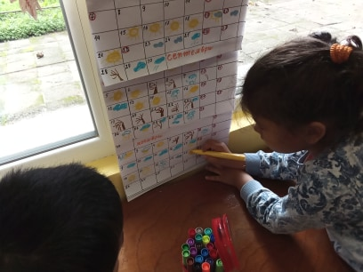
‘’Лятото отмина… Ето, есен иде в дреха златошита от лозини вита’’
Разговор по сюжетни картини за промените в природата през есента.
ДИ „Открий подходящите дрехи‘‘.

Slide 3
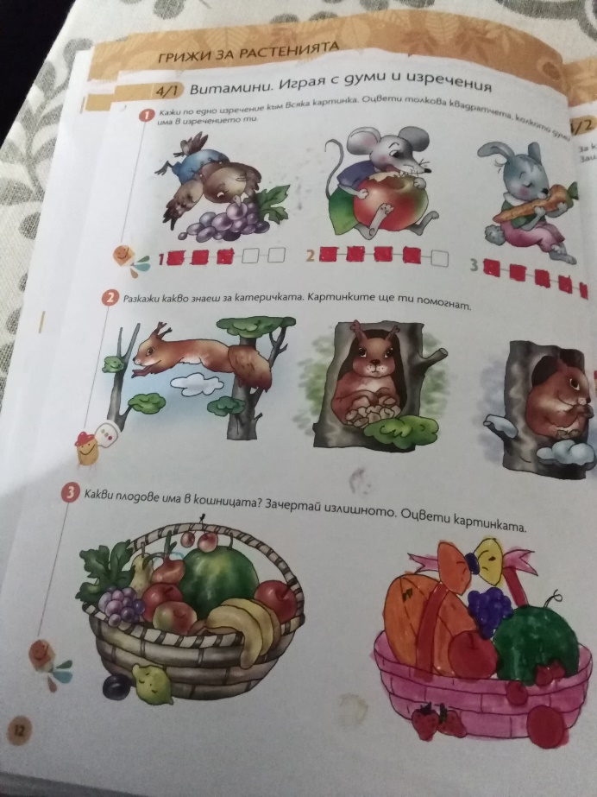
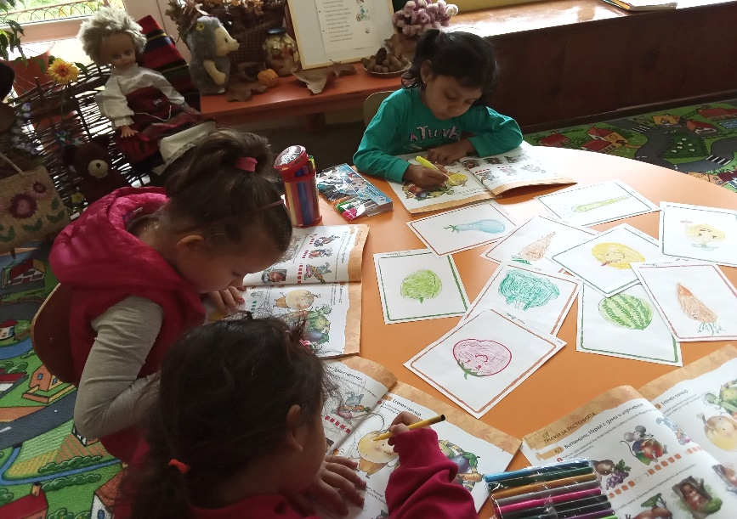
‘’Кошница тя носи в ръцете си бели с ябълки червени, с гроздове узрели.’’
Да съставим прости разширени изречения по картинки и да броим думите в тях!

Slide 4
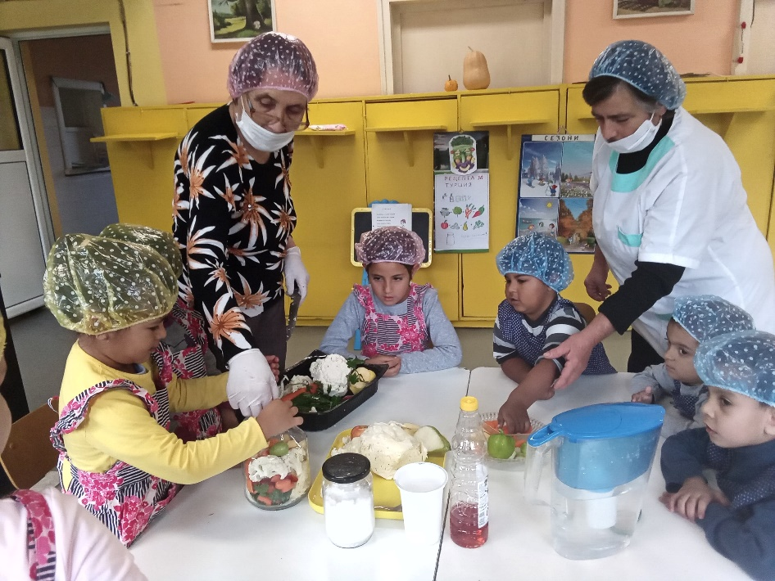
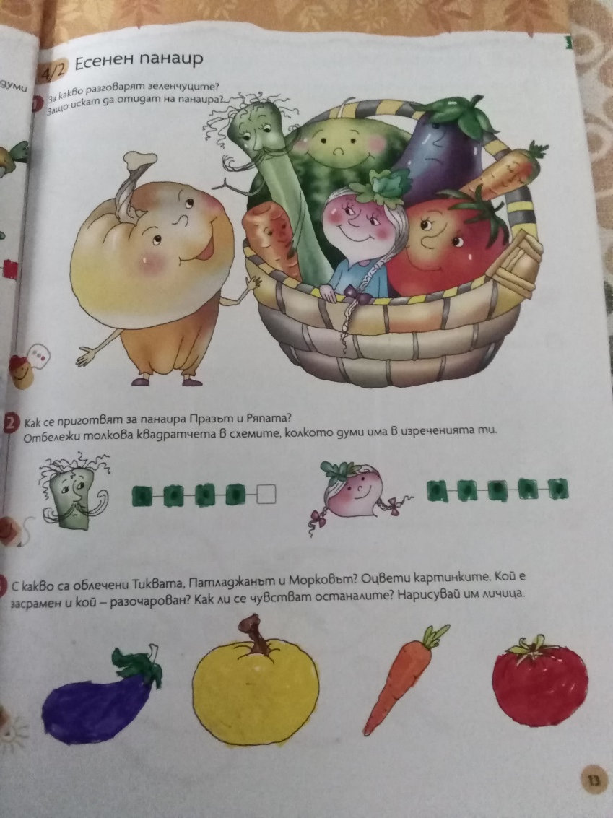
„Шарен есенен панаир! Шумен, щедър!‘‘

Slide 5
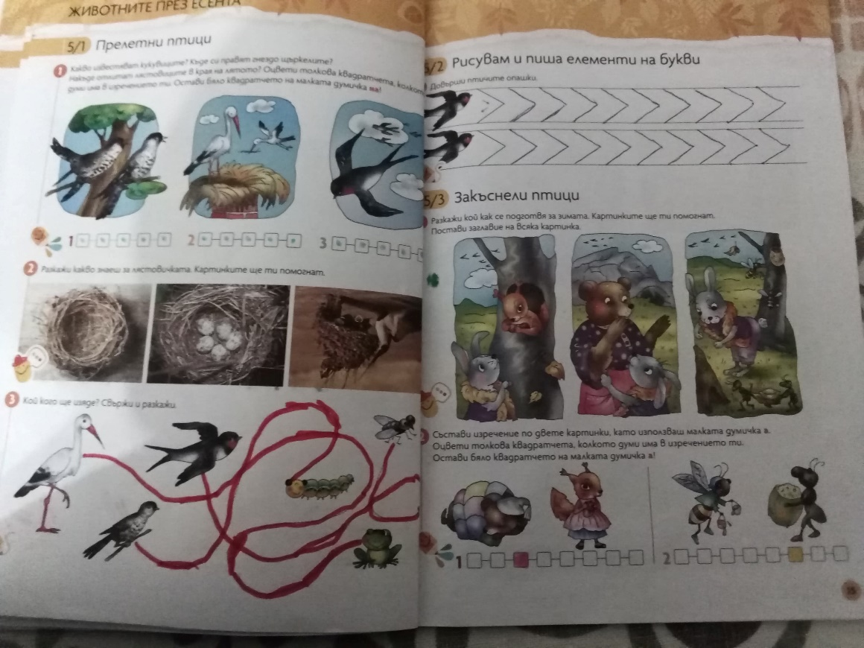
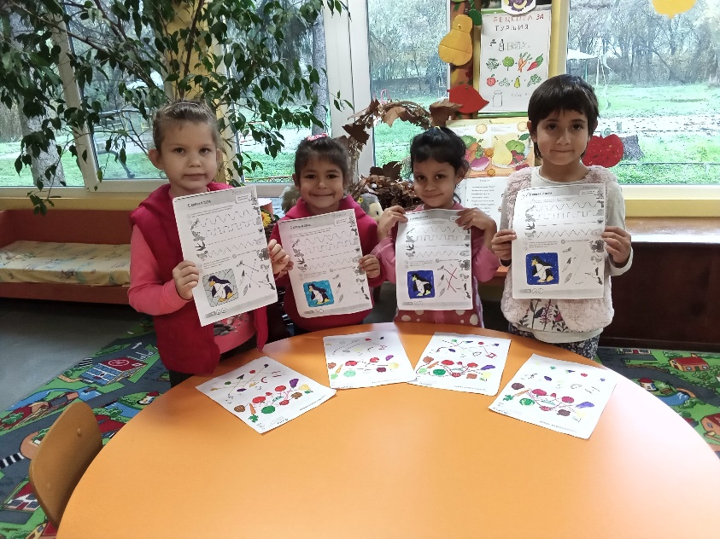
„Сбогом, птички песнопойни от полета и усойни!“
Как се подготвят животните за зимата?

Slide 6
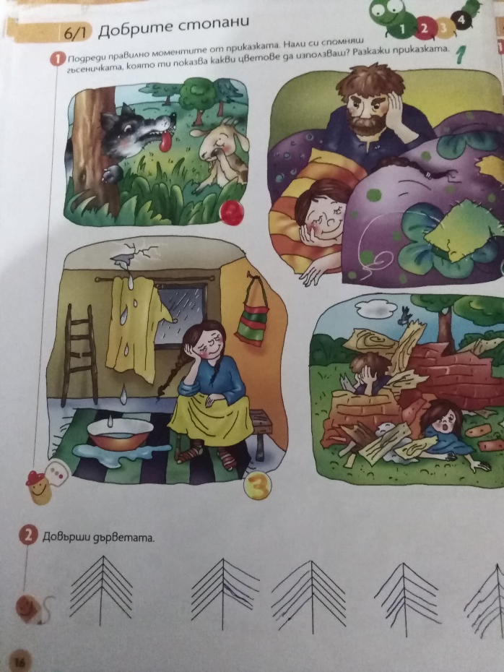
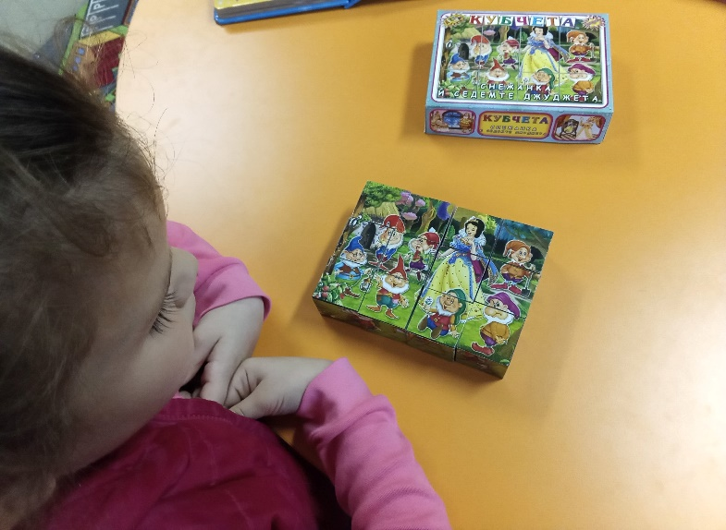
„Чудесни приказки народни обичам аз да гледам и да слушам!‘‘

Slide 7
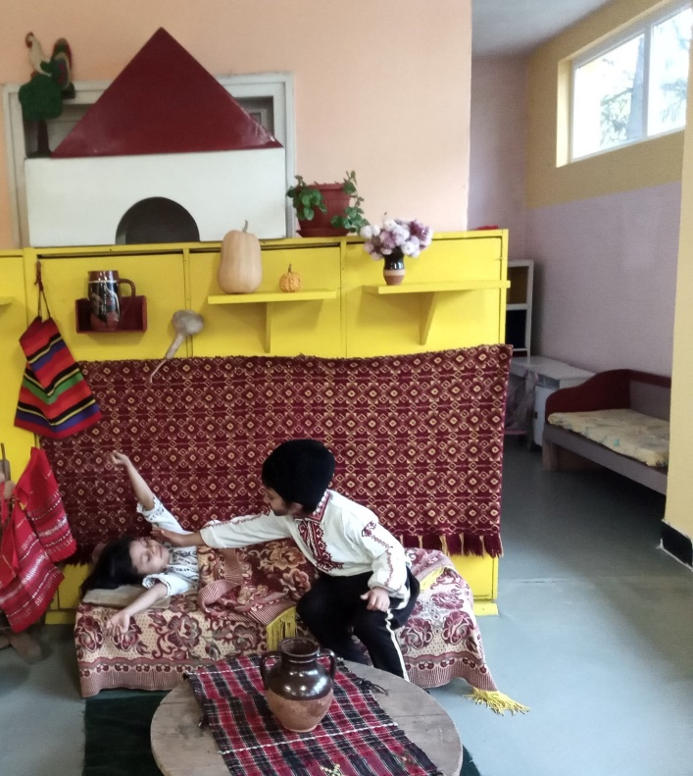
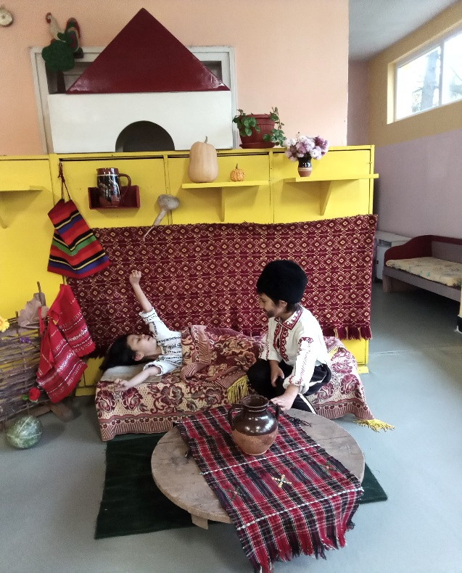
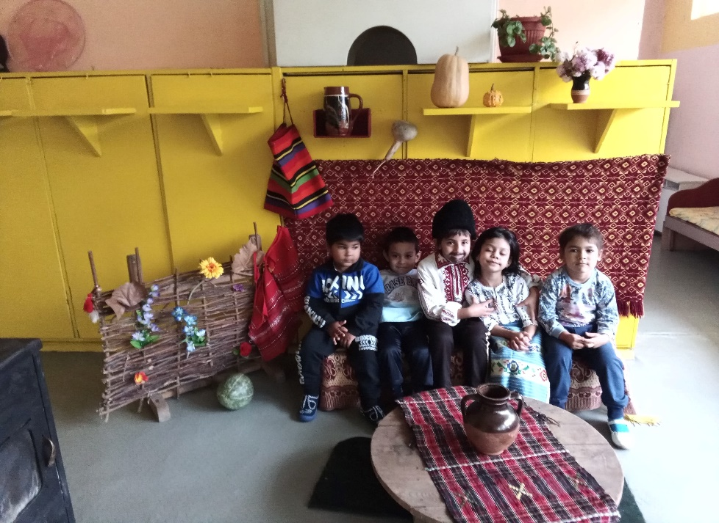
Хайде на театър с нас!

Slide 8
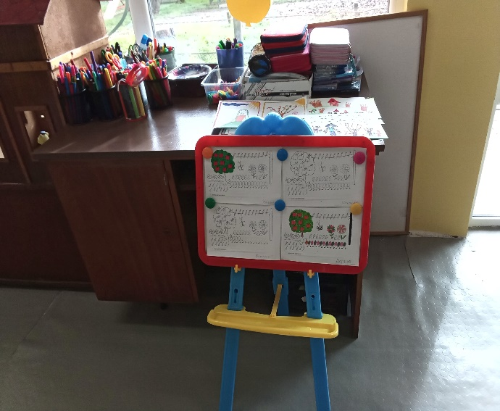
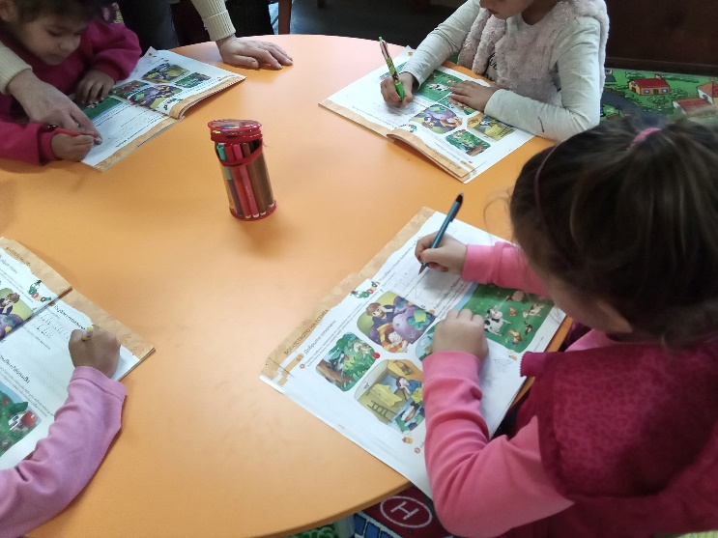
„Рисувам и пиша елементи на букви“

Slide 9
Реализирането на целите и задачите на Проект АПСПО е нужна и полезна за децата от уязвими групи:
1) Научават се да говорят, да общуват на разбираем български език, спомага за формиране на граматическа правилна реч и точен изказ.
2) Формира се умение да слушат, преразказват и наизустяват стихотворения, разкази, приказки и други жанрове на художествената литература.
3) Приобщават се към българското народно творчество като пресъздават епизоди от литературни произведения, импровизират реплики и действия, влизат в роля.
4) Създава се интерес и любов към българското народно творчество и художествената литература, което възпитава добродетелите у децата и формира тяхната нравственост и светоглед.
5) Формира се отношение към писането като към забавна и приятна дейност.

